Slide 1
Resumen clase 4 Repaso números complejos Señales exponenciales complejas Serie de Fourier
Temas a desarrollar
Repaso de números complejos
Señales (básicas) exponenciales complejas
Funciones e^{st} como funciones características de los SLIT.
La Serie de Fourier de tiempo continuo
Coeficientes de la S. de Fourier en un SLIT.
Determinación de los coef. de la S. de Fourier
Convergencia de la Serie de Fourier
Ver en modo presentación
U.T.N.. – Facultad Regional Córdoba
Matemática Superior

Slide 2
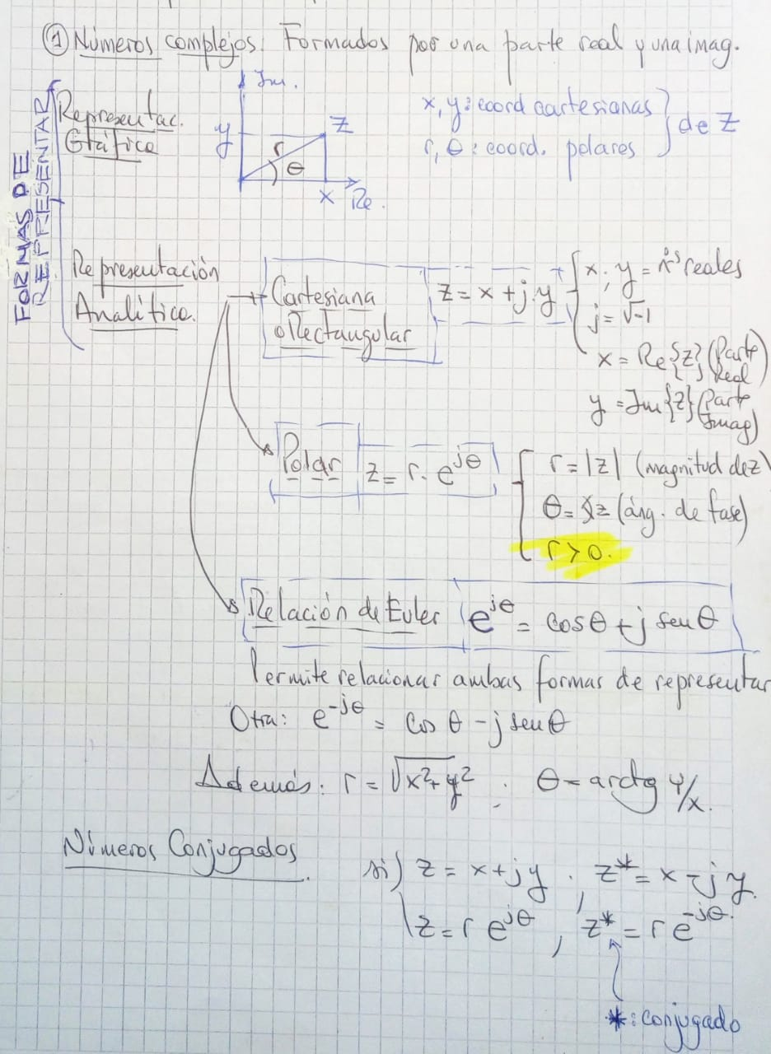
REPASO NUMEROS COMPLEJOS
Clase 4
En este gráfico podemos recordar el concepto de números complejos, las formas de representación,
La relación de Euler y el concepto de números conjugados.
U.T.N. – Facultad Regional Córdoba
Matemática Superior

Slide 3
clase 4
Otra señal básica de tiempo continuo: EXPONENCIALES COMPLEJAS.
Tema :
SEÑALES EXPONENCIALES COMPLEJAS DE TIEMPO CONTINUO
Permiten representar fenómenos que ocurren con frecuencia en la naturaleza y sirven como bloques básicos para construir con ellos otras señales y examinarlas y entenderlas mejor.
Donde: c y a son números complejos
c = |c| . e^{jϕ} (forma polar)
a = r + jω₀ (forma rectangular)
Recordar….
Las otras señales básicas que conocemos son el escalón unitario
u(t) y el impulso unitario δ(t)
Forma general
de la señal
Exponencial compleja
x(t) = c .
at
e
Casos particulares
de la exponencial
compleja
Con c y a números reales
Con a imaginario puro (exponencial o senoidal)
Con c y a números complejos
U.T.N. – Facultad Regional Córdoba
Matemática Superior

Slide 4
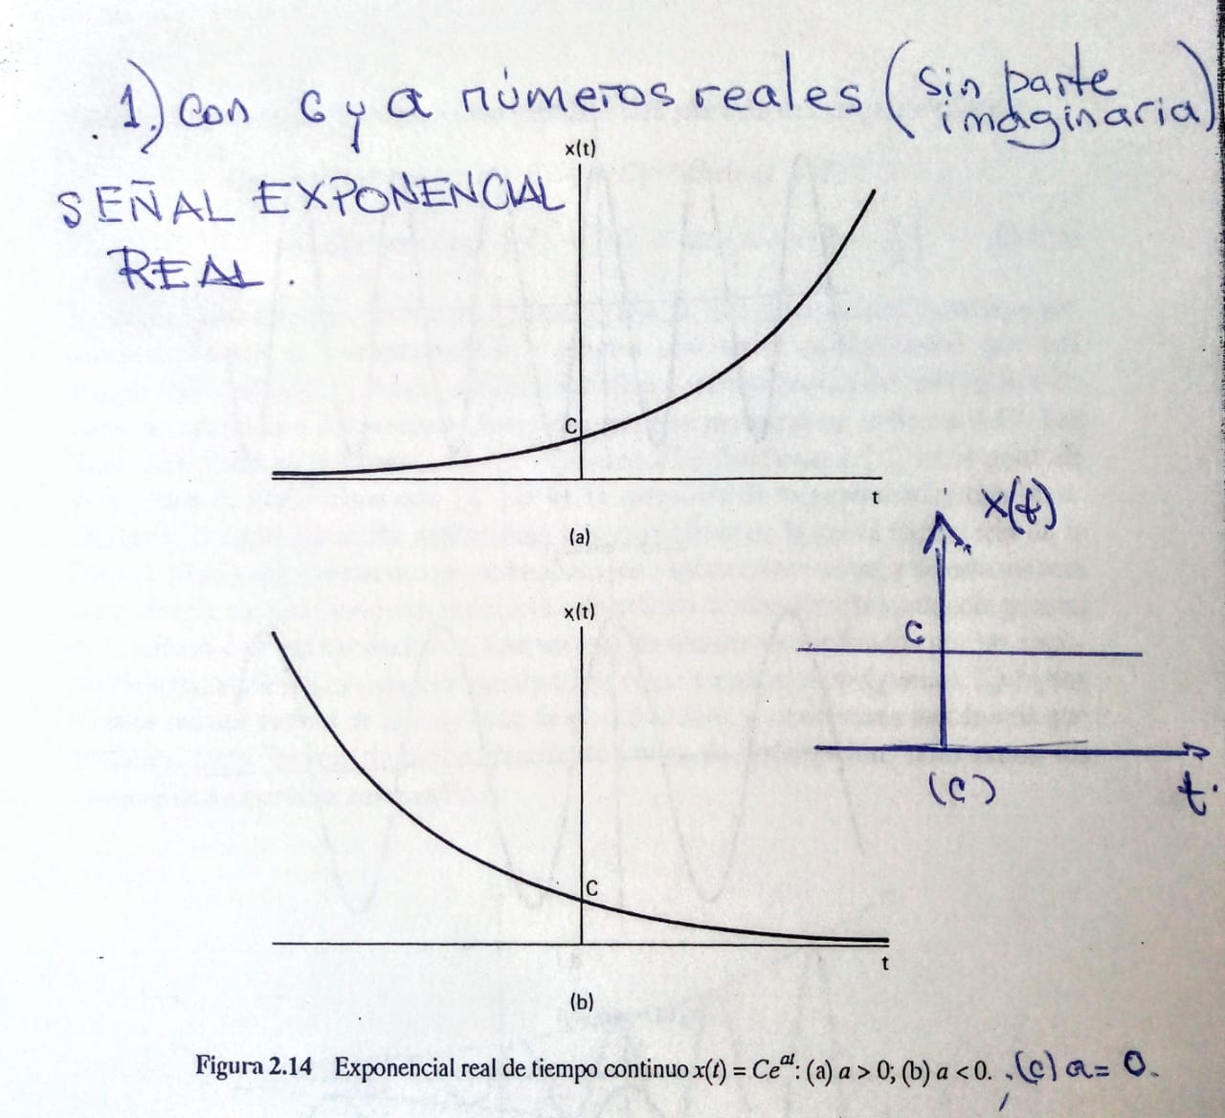
clase 4
Tema :
SEÑALES EXPONENCIALES COMPLEJAS DE TIEMPO CONTINUO
Otra señal básica de tiempo contínuo: EXPONENCIALES COMPLEJAS (cont.)
CASOS PARTICULARES:
Con c y a números reales
Recordar….
La señal se ve en tres casos particulares.
En el caso de a imaginario puro, tiene dos formas de expresión.
U.T.N. – Facultad Regional Córdoba
Matemática Superior

Slide 5
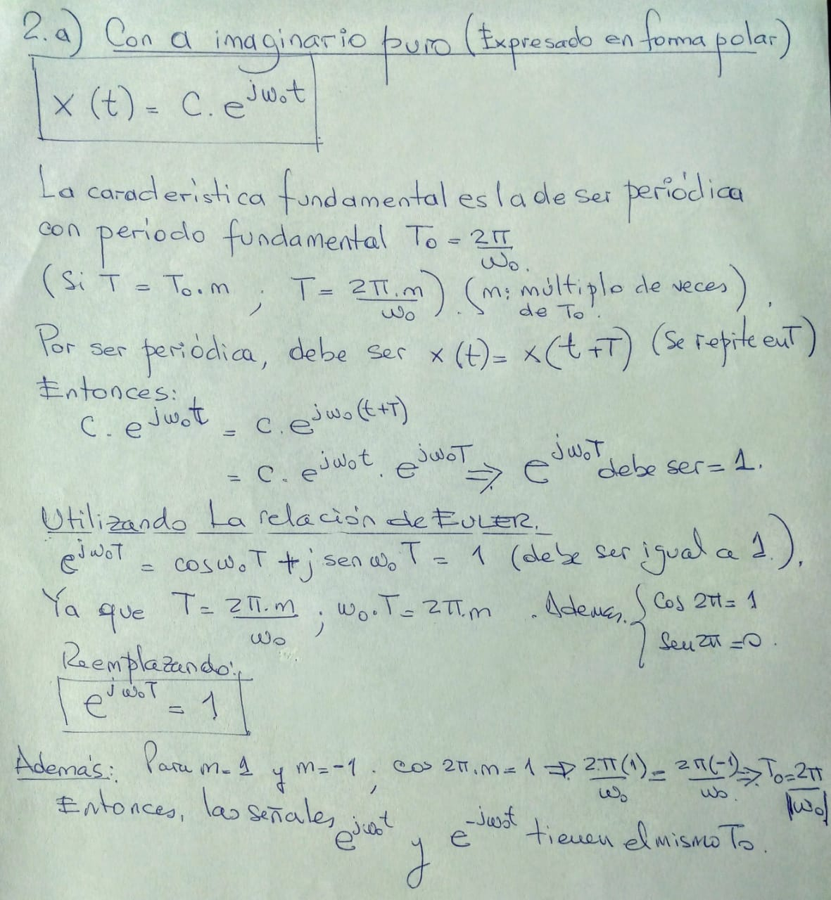
clase 4
Tema :
SEÑALES EXPONENCIALES COMPLEJAS DE TIEMPO CONTINUO
Otra señal básica de tiempo contínuo: EXPONENCIALES COMPLEJAS (cont.2)
CASOS PARTICULARES:
2 a)….Con a imaginario puro
Recordar….
La señal se ve en tres casos particulares.
En el caso de a imaginario puro, tiene dos formas de expresión.
U.T.N. – Facultad Regional Córdoba
Matemática Superior

Slide 6
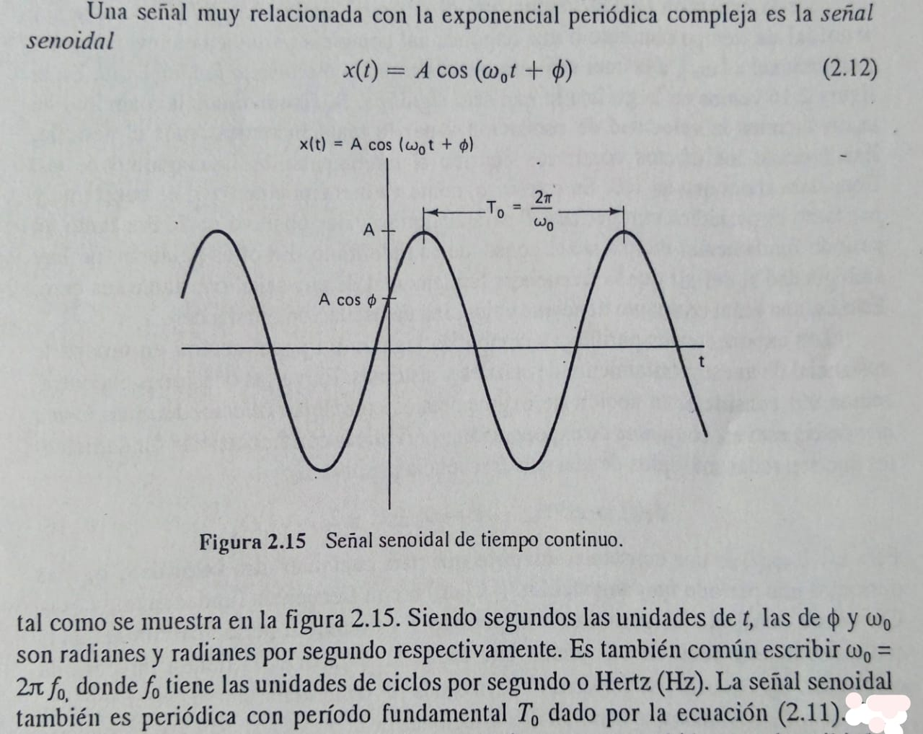
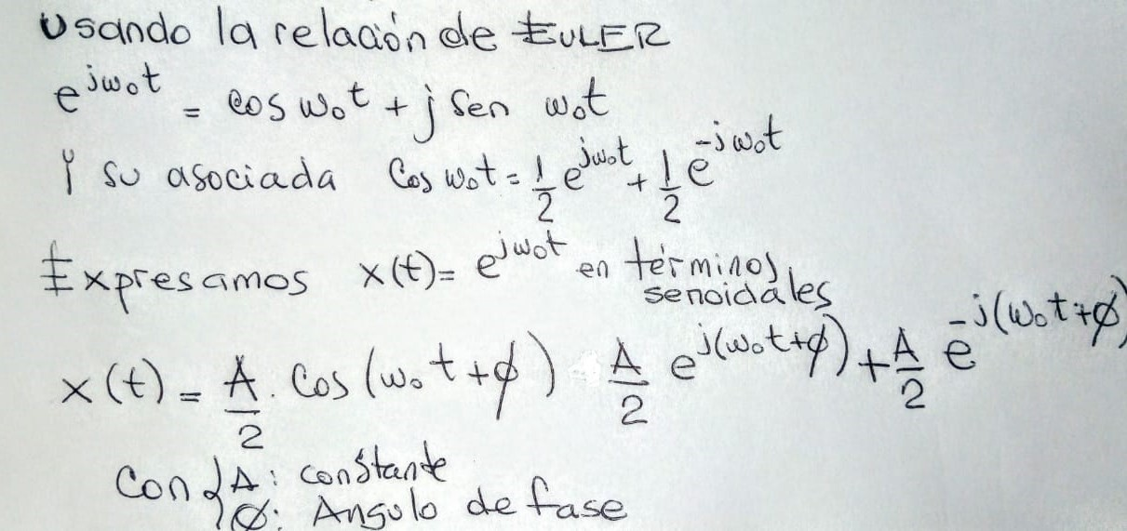
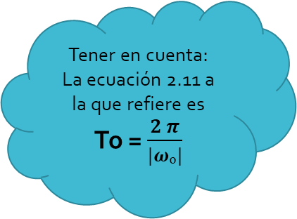
clase 4
Otra señal básica de t contínuo: EXPONENCIALES COMPLEJAS (cont.3)
Tema :
SEÑALES EXPONENCIALES COMPLEJAS DE TIEMPO CONTINUO
CASOS PARTICULARES:
2 b)….Con a imaginario puro, también, pero….
expresada con sen y cos.
Función Senoidal
Tener en cuenta:
La ecuación 2.11 a la que refiere es
To = $\frac{2 π}{|ωₒ|}$
Relación entre ambas
(2 a y 2 b)
U.T.N. – Facultad Regional Córdoba
Matemática Superior

Slide 7
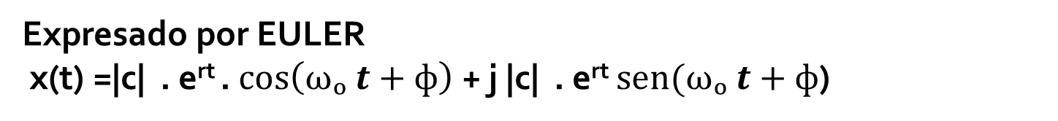
clase 4
Otra señal básica de t contínuo: EXPONENCIALES COMPLEJAS (cont.4)
Tema :
SEÑALES EXPONENCIALES COMPLEJAS DE TIEMPO CONTINUO
CASOS PARTICULARES:
3) Forma general con c y a complejos
x(t) = c.$e^{at}$ siendo: c = |c|. e^{jφ} (forma polar) y a = r + j ωₒ (forma rectangular)
Tener en cuenta:
La parte imaginaria de la ecuación es la que multiplica por j
Reemplazando x(t) =|c| . e^{jφ} . e^{(r+jωₒ)t}
Acomodando términos x(t) =|c| . e^{rt} . e^{j(ωₒt+ф)}
Expresado por EULER
x(t) =|c| . e^{rt} . $\cos\left(ωₒ t+ф\right)$ + j |c| . e^{rt} $\operatorname{sen}{(ωₒ t+ф}$)
U.T.N. – Facultad Regional Córdoba
Matemática Superior

Slide 8
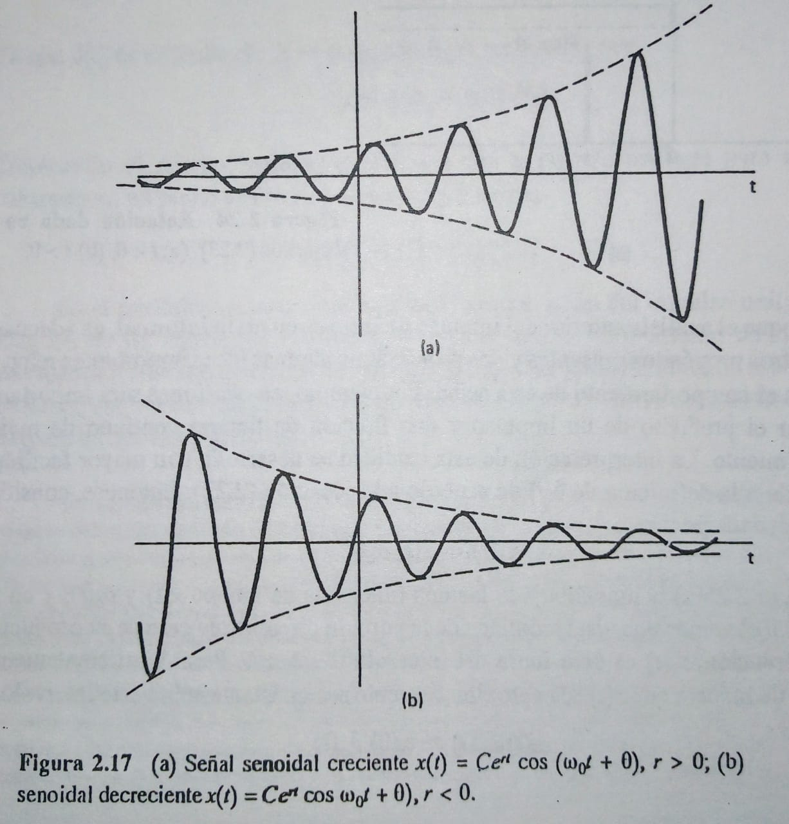
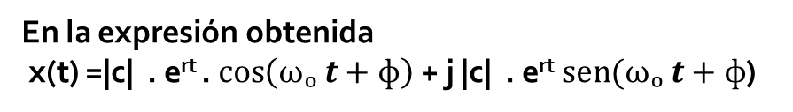
clase 4
Otra señal básica de t contínuo: EXPONENCIALES COMPLEJAS (cont.5)
Tema :
SEÑALES EXPONENCIALES COMPLEJAS DE TIEMPO CONTINUO
CASOS PARTICULARES:
3) Forma general con c y a complejos
En la expresión obtenida
x(t) =|c| . e^{rt} . $\cos\left(ωₒ t+ф\right)$ + j |c| . e^{rt} $\operatorname{sen}{(ωₒ t+ф}$)
Tener en cuenta:
-La parte imaginaria de la ecuación es la que multiplica por j
-r es un número real
Vemos que, tanto la parte real como la parte imaginaria, son funciones senoidales, multiplicadas por exponenciales que pueden ser crecientes para r>0 y decrecientes para r<0
U.T.N. – Facultad Regional Córdoba
Matemática Superior

Slide 9
clase 4
Tema :
Funciones e como funciones características de los SLIT
st
e
Funciones como funciones características de los SLIT
st
Las series y transformadas de Fourier son excelentes herramientas para analizar fenómenos físicos (vibraciones, difusión de calor, etc).
Analizamos con estas herramientas, respuestas de SLIT a entradas de tipo senoidal o combinación de senoidales de diferentes períodos.
Los estudios de Fourier se orientaron a fenómenos de tiempo contínuo, pero también se utilizan para SLIT de tiempo discreto.
Recordar
SLIT: Sistema Lineal Invariante en el Tiempo
U.T.N. – Facultad Regional Córdoba
Matemática Superior

Slide 10
clase 4
Tema :
Funciones e como funciones características de los SLIT
st
st
e
Respuesta de los SLIT a exponenciales complejas ( )
st
Las (son señales básicas) permiten:
- Representar una amplia variedad de señales
- Expresar la respuesta de un SLIT de modo simple y como combinación lineal de señales básicas.
e
Recordar
SLIT: Sistema Lineal Invariante en el Tiempo
st
st
e
SLIT
H (s) .
e
U.T.N. – Facultad Regional Córdoba
Matemática Superior
Función Exponencial compleja
Valor característico
Función característica

Slide 11



clase 4
Tema :
Demostración de que las funciones e son funciones características de los SLIT
st
Demostración:
Consideramos un SLIT con respuesta al impulso h(t).
La salida a una x(t) = se obtiene por convolución.
y (t) = h(τ). x(t-τ). d(τ) = h(τ). . d(τ)
st
e
H(s) es una variable compleja que depende de s y está relacionada con h(t)
$$\int_{∞}^{−∞}{}$$
$$\int_{∞}^{−∞}{}$$
s (t-τ)
e
A eso lo llamamos H (s)
st
$$\int_{∞}^{−∞}{}$$
-sτ
e
=. h(τ).e . d(τ)
st
Demostramos así que cualquier exponencial
compleja es una función característica de un SLIT
y el H(s) es el valor carácterístico.
e
y(t) = H (s) .
U.T.N. – Facultad Regional Córdoba
Matemática Superior

Slide 12


clase 4
Representación de señales periódicas. La Serie de Fourier de tiempo contínuo.
Habíamos llegado a la expresión para los SLIT:
st
e
Recordar que s=σ+jω (numero complejo)
Tema :
LA SERIE DE FOURIER DE TIEMPO CONTINUO
y(t) = H (s) .
En caso de ser x(t) una combinación lineal de señales complejas
x(t) = ∑ a . y(t)= ∑ a . H(s ).
Donde:
H(s)=
K=∞
_{Sk} _{t}
K=∞
s t
k
$$\int_{∞}^{−∞}{}$$
NOTA….
A las Φ_{K} (t) las llamamos
FUNCIONES ARMÓNICAS
e
e
skτ
k
k
k
h(τ). e . d(τ)
K=-∞
K= -∞
Si la x(t) es combinación lineal de exponenciales complejas sin parte real (σ = 0), será…
x(t) = ∑ a_{k} e^{jωₒkt} . y(t)= ∑ a_{k} . H(jkωₒ ). e^{jkωₒt}
K= +∞
K=∞
K= -∞
K= -∞
Veamos un tipo particular de señales: Las señales armónicas
Recordemos que las señales complejas, armónicamente relacionadas, asociadas a la exponencial compleja son: φ (t) = con k= 0, ∓1, ∓2,……
j$ω$ t
Jkω t
o
e
o
U.T.N. – Facultad Regional Córdoba
Matemática Superior
e
k
Poseen frecuencias ω múltiplos de ωₒ y son periódicas en el mismo período T

Slide 13
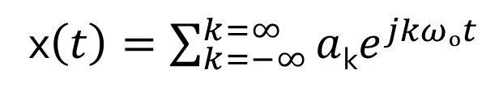
clase 4
Tema :
LA SERIE DE FOURIER DE TIEMPO CONTINUO
Representación de señales periódicas. La Serie de Fourier de t contínuo (cont).
Como las armónicas son periódicas en T, una combinación lineal de exponenciales complejas armónicas, también es periódica en T. Representamos en una x(t)….
Recordar….
Las señales armónicas son periódicas en el mismo período T y sus frecuencias son múltiplos de la frecuencia fundamental
K= 0, Término cte
K= ∓1, Componentes fundamentales o de la 1ra armónica (Tienen período Tₒ).
K= ∓2, Componentes de la 2da armónica (T=1/2 Tₒ ω=2ωₒ).
K= ∓n, Componentes de la enésima armónica
x$\left(t\right)=\sum_{k=−∞}^{k=∞}{a}$_{k}$e^{jkωₒt}$
Serie de Fourier
con
Ver ejemplo 4.1 de página 182 del libro*.
Allí se ve una forma alterna de serie de Fourier de señales periódicas reales
U.T.N. – Facultad Regional Córdoba
Matemática Superior
* Señales y sistemas (A. Oppenheim – A. Willsky)

Slide 14
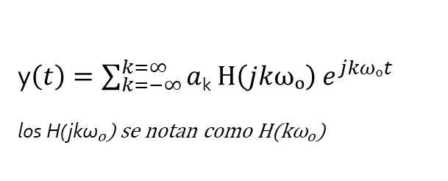
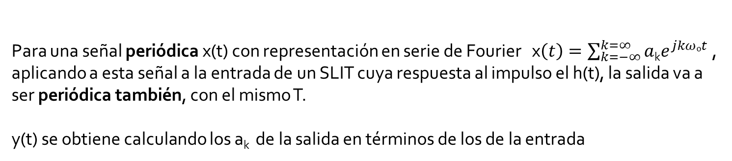
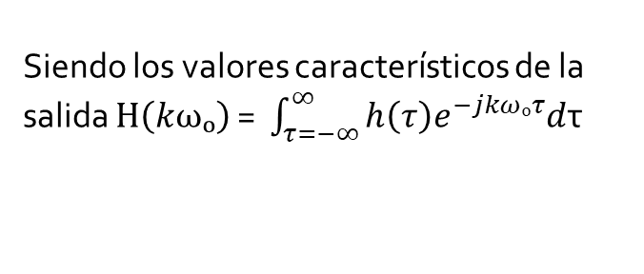
clase 4
Tema :
COEFICIENTES de la Serie de Fourier en un SLIT
Coeficientes de la Serie de Fourier en un SLIT
Para una señal periódica x(t) con representación en serie de Fourier x$\left(t\right)=\sum_{k=−∞}^{k=∞}{a}$_{k}$e^{jkωₒt}$ , aplicando a esta señal a la entrada de un SLIT cuya respuesta al impulso el h(t), la salida va a ser periódica también, con el mismo T.
y(t) se obtiene calculando los a_{k} de la salida en términos de los de la entrada
Recordar….
Las series de Fourier representan señales periódicas
a_{k :} coef. de la serie de Fourier
y(t) : salida del SLIT con h(t) y entrada x(t)
Concepto de funciones características
y$\left(t\right)=\sum_{k=−∞}^{k=∞}{a}$_{k}$H\left(jkωₒ\right) e^{jkωₒt}$
los H(jkωₒ) se notan como H(kωₒ)
Siendo los valores característicos de la salida $H\left(kωₒ\right)$ = $\int_{τ=−∞}^{∞}{h\left(τ\right)e^{−jkωₒτ}d}$τ
Ver ejemplo 4.2 de página 187 del libro*, para ilustrar este concepto
U.T. N. F.R.C. Matemática Superior
* Señales y sistemas (A. Oppenheim – A. Willsky)

Slide 15
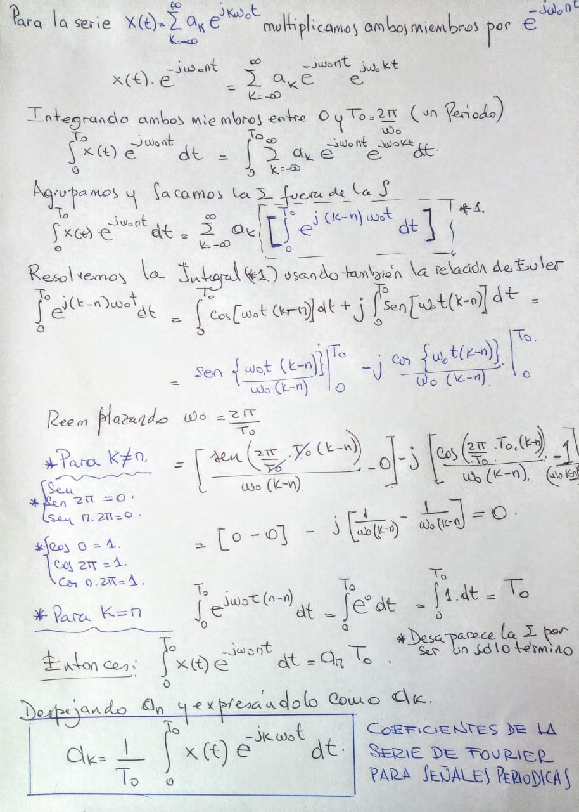
clase 4
Cálculo de los coeficientes de la Serie de Fourier (a_{k} )
Tema :
CALCULO de los a_{k}
COMPLEMENTO
Ver ejemplos
4.3 pag 189
4.4 pag 190
4.5 pag 191
Del libro*
* Señales y sistemas (A. Oppenheim – A. Willsky)
U.T. N. F.R.C. Matemática Superior

Slide 16
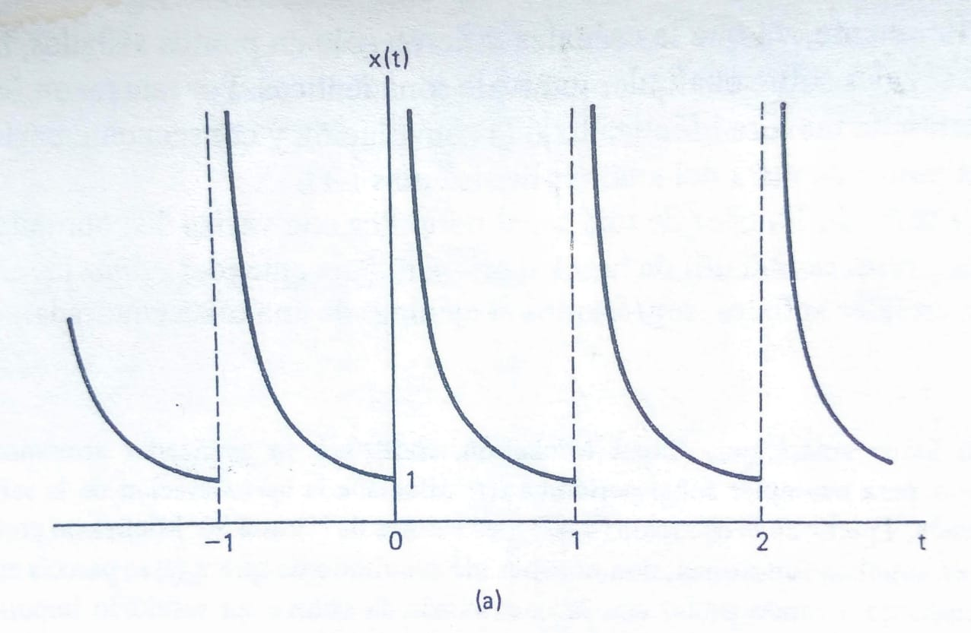
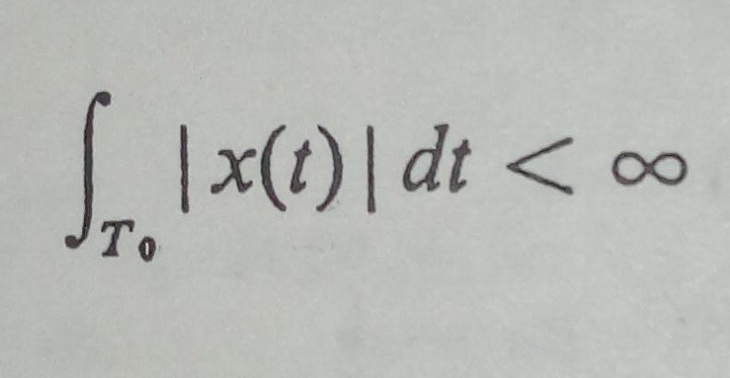
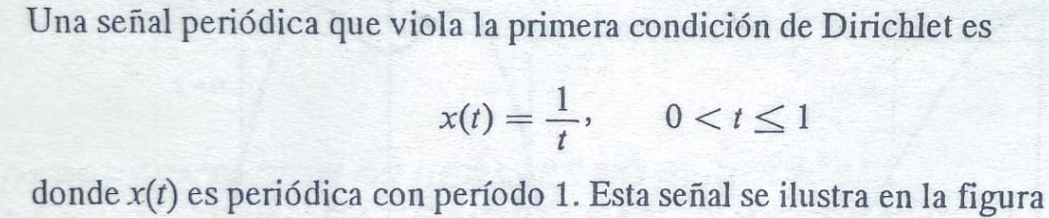
clase 4
Convergencia de la Serie de Fourier (condiciones de Dirichlet)
Tema :
CONVERGENCIA de las series de Fourier
Cond. de Dirichlet
En los casos en los que los valores de a_{k} que se obtengan sean a_{k} = ∞, la serie diverge.
En otros casos, aunque los a_{k} den valores finitos, al sustituirlos en la serie, puede no converger.
La convergencia se asegura con el cumplimiento de las condiciones de DIRICHLET
Condición 1: x(t) debe ser absolutamente integrable sobre cualquier período…
U.T. N. F.R.C
. Matemática Superior

Slide 17
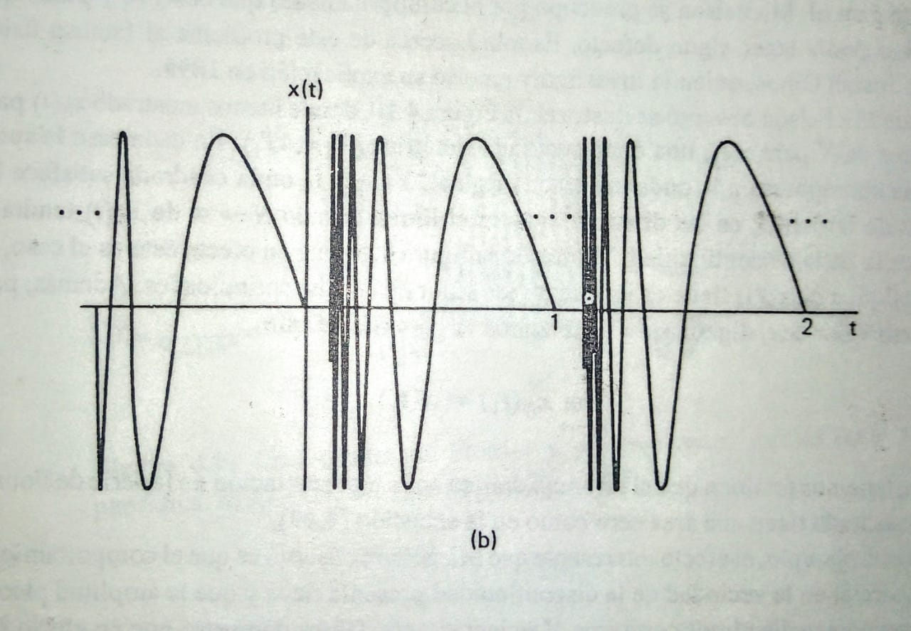
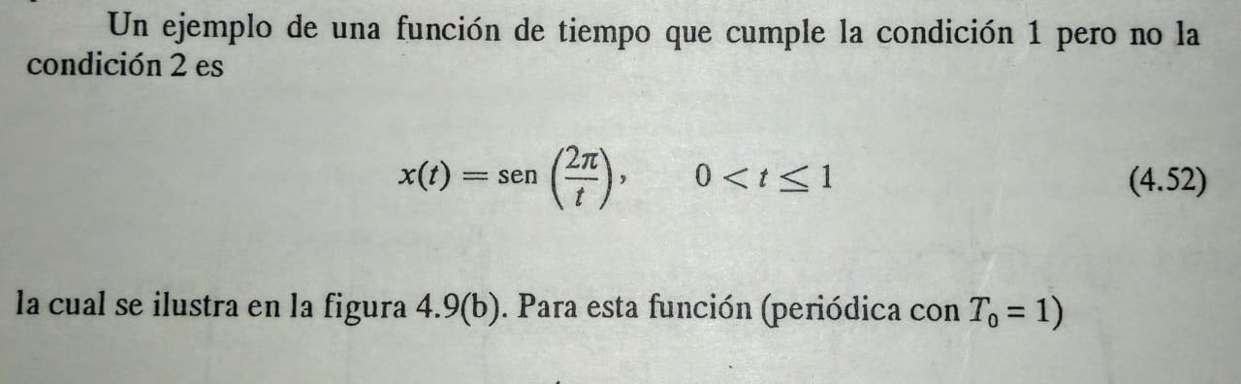
clase 4
Convergencia de la Serie de Fourier (condiciones de Dirichlet) (continuación 1)
Tema :
CONVERGENCIA de las series de Fourier
Cond. de Dirichlet
Condición 2: La variación de x(t) en cualquier intervalo finito de tiempo está acotada, es decir que debe haber un número finito de máximos y mínimos dentro de cualquier período de la señal
U.T. N. F.R.C
. Matemática Superior

Slide 18
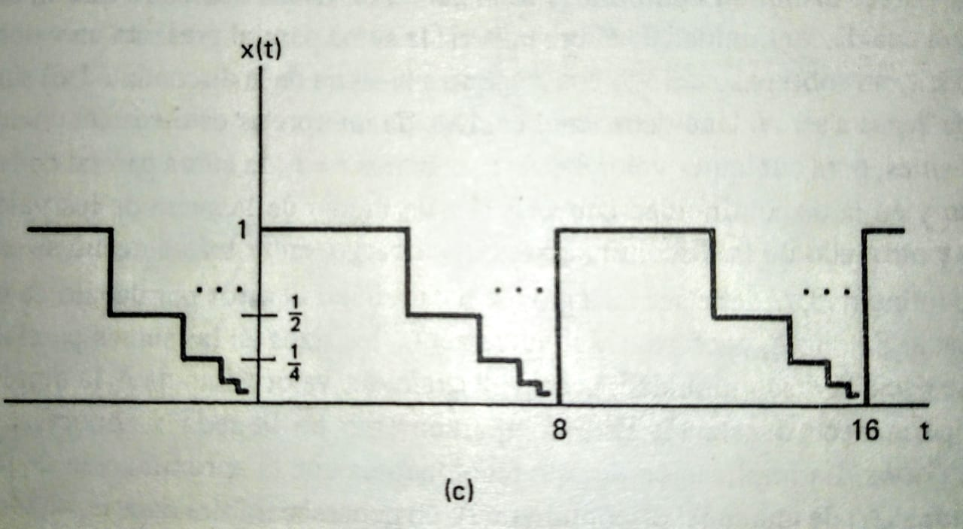
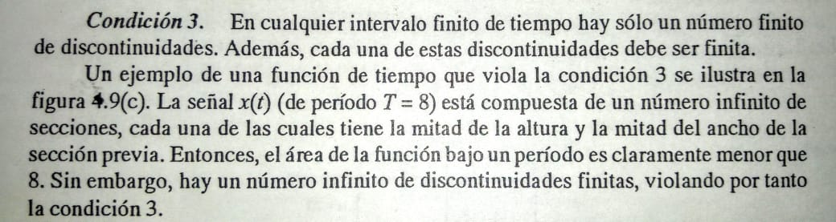
clase 4
Convergencia de la Serie de Fourier (condiciones de Dirichlet) (continuación 2)
Tema :
CONVERGENCIA de las series de Fourier
Cond. de Dirichlet
COMO CIERRE DE LAS CONDICIONES DE CONVERGENCIA, DECIMOS QUE LA QUE VERIFICAMOS QUE SE CUMPLA USUALMENTE ES LA CONDICIÓN 1
U.T. N. F.R.C
. Matemática Superior

Slide 19

¡MUCHAS GRACIAS!
Ingresá al foro, realizá tus preguntas, estaremos respondiendo todos los profesores.

